Slide 1
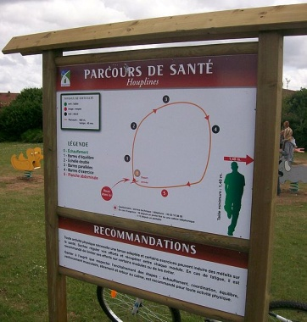
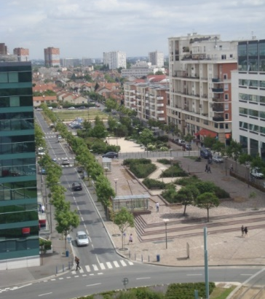
Sciences et techniques sanitaires et sociales (STSS)
Réforme du lycée et programme de STSS
Avril 2019
Benoit Godiard, Chargé de mission auprès de l’inspection
Martine Lemoine, inspectrice académique - inspectrice pédagogique régionale, Sciences médico-sociales – Biotechnologies santé-environnement

Slide 2
STSS, un enseignement technologique donc qui mobilise la démarche technologique …
Quelle question,
quel problème ?
Quels besoins ?
Comment, s’organise l’action, quels principes, quelles contraintes ?
Comment connaître, délimiter le besoin, le problème ?
Domaine
technologique
Quelles actions ?
Quel cadre d’action ?
Quelles réponses ?

Slide 3
Démarche technologique en STSS ➔ Sens, fil de questionnement
Quelle question, quel problème ?
Identification et analyse des besoins de santé et de bien-être exprimés par les individus et les groupes sociaux
Comment les études scientifiques en santé-social contribuent-elles à la connaissance d’une population ?
Comment s’organise l’action, quels principes, quelles contraintes ?
Santé,
bien-être, cohésion sociale
Quel cadre d’action ?
Elaboration de politiques de santé publique et d’action sociale
Quelles actions ?
Interventions en santé et sociales portées par des dispositifs et d’institutions de santé publique ou d’action sociale

Slide 4
NB : Sciences et techniques sanitaires et sociales
STSS, c’est aussi SCIENCES : sciences sociales appliquées aux questions de santé et sociales
Santé publique
Histoire
Sciences politiques
Sociologie
Economie
Intervention sociale
Et penser aux liens avec l’EMC, l’EMI

Slide 5
Programme de STSS – ensemble du programme
Agir pour assurer la santé, le bien-être des populations, la cohésion sociale
Comment les études scientifiques en santé-social contribuent-elles à la connaissance d’une population ?
Protection sociale
Santé,
bien-être, cohésion sociale
Politiques et
dispositifs pour
favoriser le bien-être,
la cohésion sociale
Politiques et
dispositifs de
santé
Interventions en
santé-social
Comment, sur le terrain, s’organise t- on pour améliorer la santé ou le bien-être des populations ?
Quelle démarche ?
Première
Terminale

Slide 6
Programme de STSS – programme de première
Qu’est-ce que la santé ? Qu’est-ce que le bien-être ? Qu’est-ce que la cohésion sociale ?
Comment mesurer l’état de santé, de bien-être et la cohésion sociale ?
Comment émerge un problème de santé ?
Comment émerge un problème social ?
Agir pour assurer la santé, le bien-être des populations, la cohésion sociale
Comment les études scientifiques en santé-social contribuent-elles à la connaissance d’une population ?
Protection sociale
Santé,
bien-être, cohésion sociale
Politiques et
dispositifs de
santé
Qu’est-ce que la protection sociale ?
Quels liens avec la santé et le bien-être des personnes et des groupes ?
Interventions en
santé-social
Quelle action en santé pour agir sur les déterminants de santé et garantir la santé des personnes ?
Quelles interventions pour agir sur les problèmes sociaux ?
Notes:
Aller de la question vers l’intervention, en PS et dans les autres champs
Par l’étude de ce module, les élèves découvrent la diversité et les caractéristiques des modes d’intervention visant à favoriser la santé ou le bien-être des personnes et des groupes. Ils se préparent ainsi à l’exploration des politiques publiques de santé menée en classe terminale.
Les liens avec l’étude de la protection sociale sont assurés.
Les différents modes d’intervention sont mis en relation avec les questions de santé, des situations sur lesquels ils agissent. À partir d’exemples locaux, l’élève découvre la diversité des acteurs et des structures, et la pluralité des actions engagées. La place des groupes sociaux, des besoins exprimés ou identifiés est présente dans l’étude de ces exemples.
Repris en terminale dans le cadre des politiques et dispositifs

